Slide 1
과목_학년학기_단원 | suh_h_0301_01
차시명 | 12 재밌게 놀이를 해요(도깨비 물건 찾기)
파일명 | suh_h_0301_01_0012
검토 | 담당
수학팀 | 박종민
문서 HISTORY
번호 | 버전 | 문서 작성일 | 내용 비고 | 작성자 (내선번호) | 검토자
1 | V 1.0 | 2022.01.06 | 문서 발생 | 노유림
2 | V 1.0 | 2022.01.11 | 1차 검수 |  | 박종민
3 | V 2.0 | 2022.01.11 | 2차 검수 |  | 김예림
4
5
6
7
8
9
10
11

Slide 2
학습 단계 | 자료명 |  | 프레임 수 | 교과서 정보 | 파일명 | 자료 형태
도입 | 학습 목표 | 이번 시간에 배울 내용 | 1 |  | suh_h_0301_01_0012_101_1.html | Html5
전개 | 창의 놀이터 | [활동 1] 도깨비 물건 찾기 | 1 | 수학 30~31쪽 | suh_h_0301_01_0012_201_1.html | Html5
정리 | 차시 예고 | 다음 시간에 배울 내용 | 1 |  | suh_h_0301_01_0012_301_1.html | Html5
총 프레임 수 |  |  | 3

Slide 3
3-1
1. 덧셈과 뺄셈
suh_h_0301_01_0012_101_1
12 재밌게 놀이를 해요(도깨비 물건 찾기)
Θ Description & Function
#1
[이번 시간에 배울 내용]
1
이번 시간에는 무엇을 배울까요?
수학 30~31쪽
놀이를 통해 세 자리 수의 덧셈과 뺄셈의 계산 원리를 이해하고 그 계산을 할 수 있습니다.
놀이를 통해 세 자리 수의 덧셈과 뺄셈의 계산 결과를 어림할 수 있습니다.
완료

Slide 4

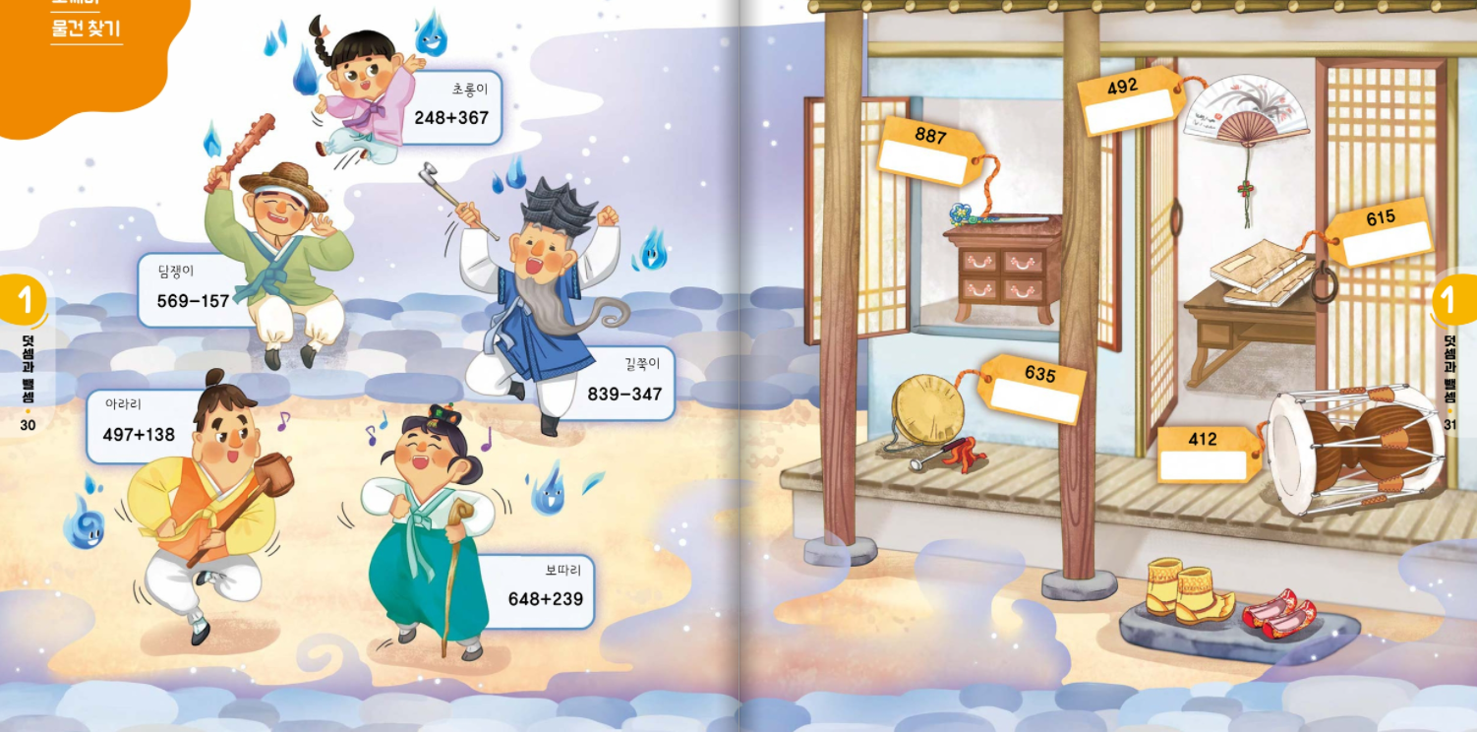
3-1
1. 덧셈과 뺄셈
suh_h_0301_01_0012_201_1
12 재밌게 놀이를 해요(도깨비 물건 찾기)
Θ Description & Function
도깨비가 낸 문제의 계산 결과가 적힌 물건을 찾아 도깨비의 이름을 써 보세요.
그림 보기 풀 팝업창(다음 슬라이드)
탭 이벤트
삽화 위에 텍스트 새로 쓰기 (다음 슬라이드 참고)
#1
#2
그림
방법
물음 1
#3
초롱이
248+367
담쟁이
569－157
길쭉이
839－347
아라리
497+138
완료
보따리
648+239
삽화 파일명 | LH서버 원본 삽화 폴더 > 1단원 > (놀이)3-1-1.psd

Slide 5

3-1
1. 덧셈과 뺄셈
suh_h_0301_01_0012_201_1
12 재밌게 놀이를 해요(도깨비 물건 찾기)
Θ Description & Function
#1
< 확대 버튼 클릭 시 나타나는 화면>
확대/축소 기능
삽화 위에 텍스트 새로 쓰기
그림에 숨어있는 8개의 숫자를 찾고, 가장 큰 수와 가장 작은 수를 만들어 봅시다.
초롱이
248+367
#2
담쟁이
569－157
길쭉이
839－347
아라리
497+138
완료
보따리
648+239

Slide 6




3-1
1. 덧셈과 뺄셈
suh_h_0301_01_0012_201_1
12 재밌게 놀이를 해요(도깨비 물건 찾기)
Θ Description & Function
도깨비가 낸 문제의 계산 결과가 적힌 물건을 찾아 도깨비의 이름을 써 보세요.
약물 사용
그림
방법
물음 1
#1
활동 방법
#1
왼쪽 마당에 있는 도깨비가 낸 문제를 계산합니다.
오른쪽 집에서 도깨비가 낸 문제의 계산 결과가 적힌 물건을 찾습니다.
물건에 달려 있는 이름표에 도깨비의 이름을 써 줍니다.
완료

Slide 7



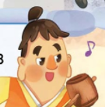

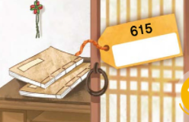
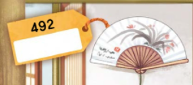
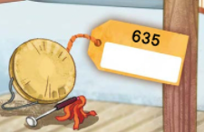
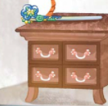
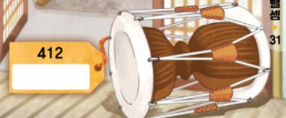



3-1
1. 덧셈과 뺄셈
suh_h_0301_01_0012_201_1
12 재밌게 놀이를 해요(도깨비 물건 찾기)
Θ Description & Function
도깨비가 낸 문제의 계산 결과가 적힌 물건을 찾아 도깨비의 이름을 써 보세요.
지시문 약물 - 볼드 : 드래그, 연결
이미지 위에 텍스트 삽입.
드래그해서 선 잇기 기능 (기존개발물 기능 참고) http://cdata.tsherpa.co.kr/tsherpa/MultiMedia/Flash/2020/curri/index.html?flashxmlnum=soboro2&classa=A8-C1-62-KK-KA-02-03-04-0-0-0-0&classno=AA_SAMPLE/nproto_sample/DA/nproto_suh_518.html
놀이 더 보기 1, 2 풀 팝업창 - ‘놀이 더 보기 1’ 클릭 시 풀 팝업창(10~12번 슬라이드 참고) - ‘놀이 더 보기 2’ 클릭 시 풀 팝업창(13~15번 슬라이드 참고)
풀이 확인 팝업창(다음 슬라이드)
답 칸 클릭하면 답 나타남. 정답 확인 버튼은 정답 가리기로 토글 됨.
그림
방법
물음 1
#1
점을 드래그하여 옳은 답과 연결하세요.
i
#2
초롱이
248+367
길쭉이
839－347
담쟁이
569－157
아라리
497+138
보따리
648+239
#3
완료
615
492
635
887
412
#4
#4
#6
#5
놀이 더 보기 1
놀이 더 보기 2

Slide 8




3-1
1. 덧셈과 뺄셈
suh_h_0301_01_0012_201_1
12 재밌게 놀이를 해요(도깨비 물건 찾기)
Θ Description & Function
도깨비가 낸 문제의 계산 결과가 적힌 물건을 찾아 도깨비의 이름을 써 보세요.
< 풀이 확인 클릭 시 나타나는 화면>
1. 미니 팝업창 내 이너 버튼(페이지 2개)
풀이
그림
방법
물음 1
점을 드래그하여 옳은 답과 연결하세요.
i
248+367=615
초롱이
839－347=492
길쭉이
초롱이
248+367
길쭉이
839－347
담쟁이
569－157
아라리
497+138
보따리
648+239
569－157=412
담쟁이
완료
#1
615
492
635
887
412
놀이 더 보기 1
놀이 더 보기 2

Slide 9
3-1
1. 덧셈과 뺄셈
suh_h_0301_01_0012_201_1
12 재밌게 놀이를 해요(도깨비 물건 찾기)
Θ Description & Function
도깨비가 낸 문제의 계산 결과가 적힌 물건을 찾아 도깨비의 이름을 써 보세요.
< 풀이 확인 클릭 시 나타나는 화면>
풀이
그림
방법
물음 1
점을 드래그하여 옳은 답과 연결하세요.
i
497+138=635
아라리
648+239=887
보따리
완료
615
492
635
887
412
놀이 더 보기 1
놀이 더 보기 2

Slide 10


3-1
1. 덧셈과 뺄셈
suh_h_0301_01_0012_201_1
12 재밌게 놀이를 해요(도깨비 물건 찾기)
놀이 더 보기 1:
덧셈과 뺄셈을 활용한 수 만들기
Θ Description & Function
< ‘놀이 더 보기 1’ 버튼 클릭 시 나타나는 화면>
이너 버튼(페이지 3개)
인원
반 전체 활동
준비물
주사위 교구, 종이
활동 방법
YGJAL
주사위 교구를 손바닥 위에 올려놓고 돌린 후 바닥에 놓습니다.
검은색 주사위에 나와 있는 두 수로 세 자리 수를 만듭니다.
완료
검은색 주사위에서 50과 1이 나왔다면 세 자리 수 501을 만듭니다.
#1

Slide 11
3-1
1. 덧셈과 뺄셈
suh_h_0301_01_0012_201_1
12 재밌게 놀이를 해요(도깨비 물건 찾기)
놀이 더 보기 1:
덧셈과 뺄셈을 활용한 수 만들기
Θ Description & Function
< ‘놀이 더 보기 1’ 버튼 클릭 시 나타나는 화면>
활동 방법
흰색 주사위에 나와 있는 5개의 수로 세 자리 수 두 개를 만들고 계산 결과가 검은색 주사위로 만든 수나 그 수에 가장 가까운 수가 되게 덧셈식 또는 뺄셈식을 만듭니다.
흰색 주사위에서 5, 4, 5, 2, 5가 나왔다면 세 자리 수 255, 245 두 개를 만들고 덧셈식 255+245=500을 만들면 501에 가장 가까운 수가 됩니다.
YGJAL
완료

Slide 12


3-1
1. 덧셈과 뺄셈
suh_h_0301_01_0012_201_1
12 재밌게 놀이를 해요(도깨비 물건 찾기)
놀이 더 보기 1:
덧셈과 뺄셈을 활용한 수 만들기
Θ Description & Function
< ‘놀이 더 보기 1’ 버튼 클릭 시 나타나는 화면>
활동 방법
제한 시간 내에 만든 덧셈식 또는 뺄셈식의 계산 결과가 검은색 주사위에서 나온 수로 만든 세 자리 수와 같거나 그 세 자리 수와 가장 가까운 수가 되는 모둠이 점수를 얻습니다.
제한 시간이 되기 전까지는 흰색 주사위의 수를 다양하게 조합하여 가장 가까운 수가 되게 덧셈식이나 뺄셈식을 만드는 것을 계속할 수 있습니다.
완료

Slide 13
3-1
1. 덧셈과 뺄셈
suh_h_0301_01_0012_201_1
12 재밌게 놀이를 해요(도깨비 물건 찾기)
놀이 더 보기 2:
몸으로 표현하는 덧셈과 뺄셈 문제 맞히기
Θ Description & Function
< ‘놀이 더 보기2’ 버튼 클릭 시 나타나는 화면>
이너 버튼(페이지 3개)
인원
모둠 활동(4명)
준비물
종이
활동 방법
각 모둠에서 몸으로 식을 표현하는 학생과 계산을 하는 학생을 각각 2명씩 정합니다.
완료
나와서 문제를 풀 순서를 정합니다.
#1

Slide 14
3-1
1. 덧셈과 뺄셈
suh_h_0301_01_0012_201_1
12 재밌게 놀이를 해요(도깨비 물건 찾기)
놀이 더 보기 2:
몸으로 표현하는 덧셈과 뺄셈 문제 맞히기
Θ Description & Function
< ‘놀이 더 보기 2’ 버튼 클릭 시 나타나는 화면>
활동 방법
나온 모둠은 몸으로 표현하는 학생과 계산을 하는 학생이 서로 떨어져서 마주 보게 합니다. 이때 계산하는 학생은 문제를 뒤로 하고 위치합니다.
놀이를 시작하면 선생님이 준비한 문제를 몸으로 표현하는 학생과 관람하는 다른 학생들에게 보여줍니다. 몸으로 표현하는 학생은 문제를 몸으로 표현해야 합니다.
완료
문제가 374+475이면 374, 더하기, 475를 몸으로 표현합니다.

Slide 15


3-1
1. 덧셈과 뺄셈
suh_h_0301_01_0012_201_1
12 재밌게 놀이를 해요(도깨비 물건 찾기)
놀이 더 보기 2:
몸으로 표현하는 덧셈과 뺄셈 문제 맞히기
Θ Description & Function
< ‘놀이 더 보기 2’ 버튼 클릭 시 나타나는 화면>
활동 방법
몸으로 표현한 문제를 보고 계산하는 학생은 서로 협의하여 계산합니다.
제한 시간 내에 맞춘 문제의 개수를 점수로 기록하며 한 모둠이 끝나면 다음 모둠이 나와서 놀이를 진행합니다.
문제가 너무 어려운 경우 또는 몸으로 표현한 문제를 추측하기 어려운 경우에는 통과하여 다음 문제로 넘어갈 수 있습니다.
완료

Slide 16
3-1
1. 덧셈과 뺄셈
suh_h_0301_01_0012_301_1
12 재밌게 놀이를 해요(도깨비 물건 찾기)
Θ Description & Function
#1
[다음 시간에 배울 내용]
1
다음 시간에는 무엇을 배울까요?
수학 32~33쪽
수학 익힘 24~25쪽
2. 평면도형
완료

